Slide 1




Slide 2

Trò chơi
Tìm hiểu về truyền thống phụ nữ

Slide 3

CHÀO MỪNG NGÀY THÀNH LẬP HỘI LIÊN HIỆP PHỤ NỮ VIỆT NAM
1
2
3
4
5
6
7
8
9
10
11
12
13
14
15
Tiếp

Slide 4
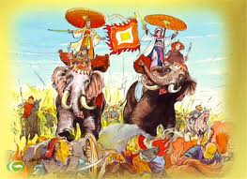
Bức tranh dưới đây mô tả cuộc khởi nghĩa nào?
CHÀO MỪNG NGÀY THÀNH LẬP HỘI LIÊN HIỆP PHỤ NỮ VIỆT NAM
CÂU 1
Cuộc khởi nghĩa Hai Bà Trưng

Slide 5
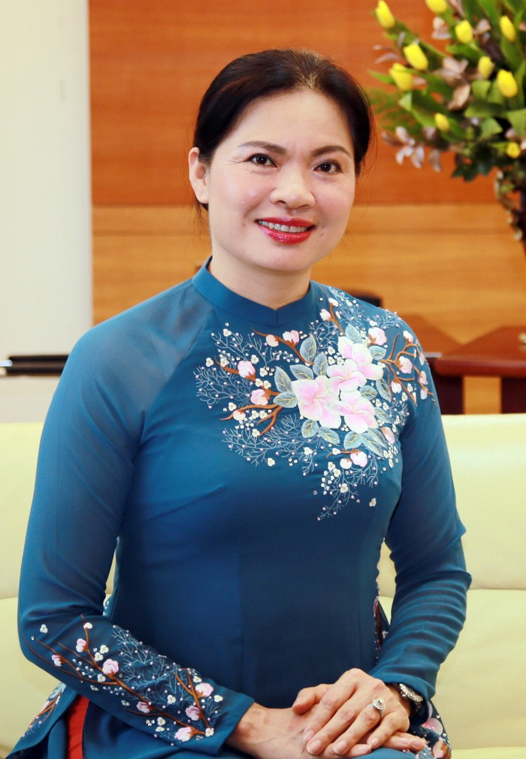
CHÀO MỪNG NGÀY THÀNH LẬP HỘI LIÊN HIỆP PHỤ NỮ VIỆT NAM
CÂU 2
Người phụ nữ trong ảnh này là ai?
BCH TW Hội đã tín nhiệm bầu bà Hà Thị Nga vào Ban Chấp hành, Đoàn Chủ tịch Trung ương Hội và giữ chức Chủ tịch Hội LHPN Việt Nam nhiệm kỳ 2017-2022.

Slide 6
CHÀO MỪNG NGÀY THÀNH LẬP HỘI LIÊN HIỆP PHỤ NỮ VIỆT NAM
CÂU 3
Hội liên hiệp phụ nữ Việt Nam đầu tiên được thành lập vào ngày, tháng, năm nào?
Hội liên hiệp phụ nữ Việt Nam được thành lập vào ngày 20/10/1930

Slide 7
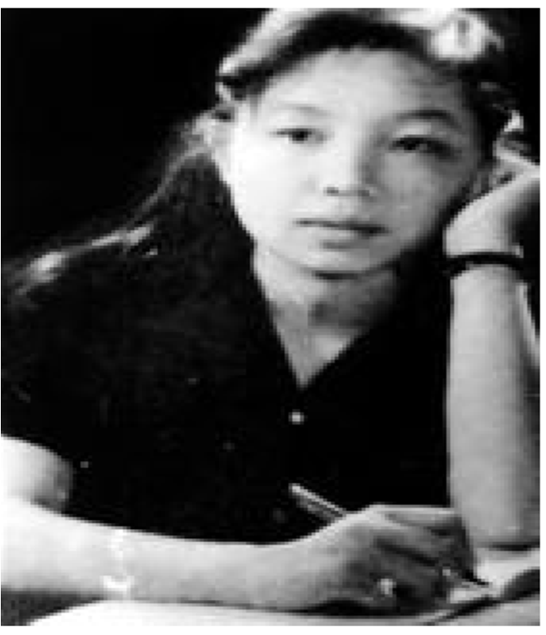
CHÀO MỪNG NGÀY THÀNH LẬP HỘI LIÊN HIỆP PHỤ NỮ VIỆT NAM
CÂU 4
- Chị là bác sĩ quân y được điều vào công tác ở chiến trường Quảng Ngãi; là tác giả hai tập nhật ký được viết từ ngày 8 tháng 4 năm 1968 khi phụ trách bệnh xá Đức Phổ cho đến ngày 20 tháng 6 năm 1970, 2 ngày trước khi hy sinh.
- Bộ phim “Đừng Đốt” do Đặng Nhật Minh làm đạo diễn được dựng lên từ Nhật ký của chị, trong đó chị là nhân vật trung tâm của bộ phim.
CHỊ LÀ AI?
ĐẶNG THÙY TRÂM

Slide 8
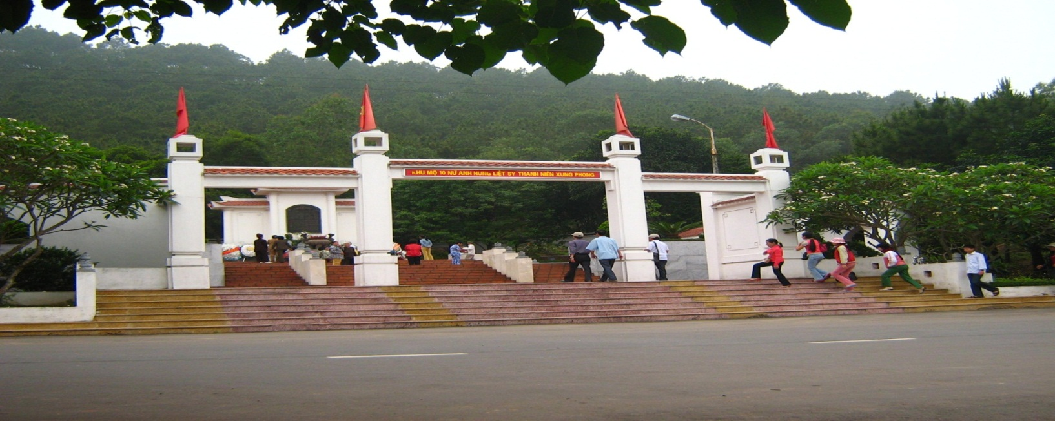
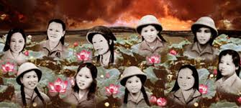
CHÀO MỪNG NGÀY THÀNH LẬP HỘI LIÊN HIỆP PHỤ NỮ VIỆT NAM
CÂU 5
Đây là hình ảnh gì? Ở đâu?
Lăng mộ 10 cô gái thanh niên xung phong ở
Ngã ba Đồng Lộc – Can Lộc - Hà Tĩnh

Slide 9
CHÀO MỪNG NGÀY THÀNH LẬP HỘI LIÊN HIỆP PHỤ NỮ VIỆT NAM
CÂU 6
Tám chữ vàng Bác Hồ tặng phụ nữ Việt Nam?
ANH HÙNG, BẤT KHUẤT, TRUNG HẬU, ĐẢM ĐANG

Slide 10
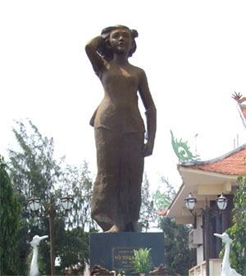
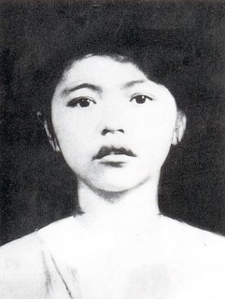
CHÀO MỪNG NGÀY THÀNH LẬP HỘI LIÊN HIỆP PHỤ NỮ VIỆT NAM
CÂU 7
Chị quê ở vùng Đất Đỏ, Long Điền, tỉnh Bà Rịa. Khi cố đạo Tây xin phép được làm lễ rửa tội cho chị trước khi đem chi ra xử bắn. Chị nói:
- Tôi không có tội. Yêu nước không phải là một tội.
Mộ của chị ở nghĩa trang liệt sĩ Hàng Dương, Côn Đảo. Ngày 2/9/1945, chị được Nhà nước Việt Nam truy tặng danh hiệu Anh hùng lực lượng vũ trang nhân dân.
CHỊ VÕ THỊ SÁU

Slide 11
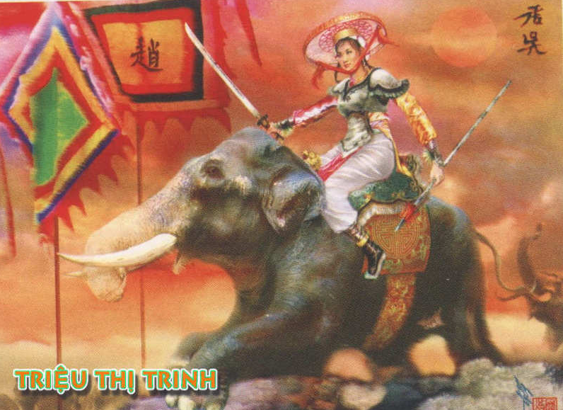
CHÀO MỪNG NGÀY THÀNH LẬP HỘI LIÊN HIỆP PHỤ NỮ VIỆT NAM
CÂU 8
Bà Triệu
Lúc 19 tuổi đã quyết chí chống giặc xâm lược, Bà đã nói:
Tôi chỉ muốn cưỡi cơn gió mạnh, đạp luồng sóng dữ, chém cá kình ở biển Đông, đánh đuổi quân Ngô, giành lại giang sơn, cởi ách nô lệ, chứ không chịu khom lưng làm tì thiếp cho người!
Hãy cho biết Bà là ai?

Slide 12
CHÀO MỪNG NGÀY THÀNH LẬP HỘI LIÊN HIỆP PHỤ NỮ VIỆT NAM
CÂU 9
Tứ đức của người phụ nữ xưa gồm những gì?
Công
Giỏi về nữ công gia chánh (may vá, bếp núc, thêu thùa,…)
Dung
Vẻ đẹp về nhan sắc (diện mạo, dáng vấp)
Ngôn
Lời ăn, tiếng nói (qua cách ứng xử, giao tiếp)
Hạnh
Phẩm hạnh: vẻ đẹp tâm hồn, tính nết.

Slide 13
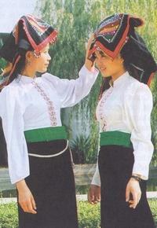
CHÀO MỪNG NGÀY THÀNH LẬP HỘI LIÊN HIỆP PHỤ NỮ VIỆT NAM
CÂU 10
Những người phụ nữ này thuộc dân tộc nào?
Mường
Tày
Nùng
Thái
D. Thái

Slide 14
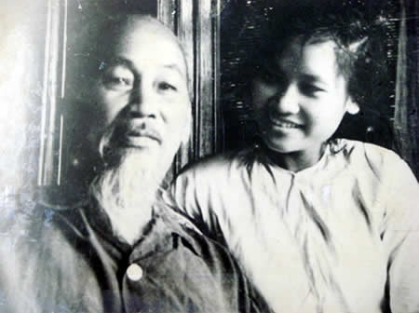
CHÀO MỪNG NGÀY THÀNH LẬP HỘI LIÊN HIỆP PHỤ NỮ VIỆT NAM
CÂU 11
Điện giật, dùi đâm, dao cắt, lửa nung
Không giết được em người con gái anh hùng
Hai câu thơ trên nói về người anh hùng nào?
Chị TRẦN THỊ LÝ

Slide 15
CHÀO MỪNG NGÀY THÀNH LẬP HỘI LIÊN HIỆP PHỤ NỮ VIỆT NAM
CÂU 12
Tuổi kết hôn đối với nữ giới trong luật Hôn nhân – gia đình Việt Nam là bao nhiêu?
18 tuổi

Slide 16
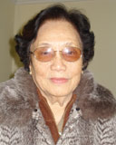
CHÀO MỪNG NGÀY THÀNH LẬP HỘI LIÊN HIỆP PHỤ NỮ VIỆT NAM
CÂU 13
Bà là một nữ chính trị gia nổi tiếng của Việt Nam. Bà là 1 trong những người đại diện các bên ký hiệp định Pari năm 1973 và là người phụ nữ duy nhất đặt bút kí vào Hiệp định.
Bà cũng từng giữ chức vụ Phó Chủ tịch nước Việt Nam từ 1992 đến 2002.
NGUYỄN THỊ BÌNH

Slide 17
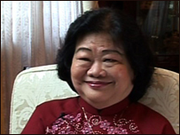
CHÀO MỪNG NGÀY THÀNH LẬP HỘI LIÊN HIỆP PHỤ NỮ VIỆT NAM
CÂU 14
Quê ở Bình Ân, huyện Gò Công Đông tỉnh Tiền Giang. Nguyên phó chủ tịch nước Cộng hòa Xã hội Chủ nghĩa Việt Nam (khóa 2002-2007).
TRƯƠNG MỸ HOA

Slide 18
CHÀO MỪNG NGÀY THÀNH LẬP HỘI LIÊN HIỆP PHỤ NỮ VIỆT NAM
CÂU 15
Bà được mệnh danh là “Bà chúa thơ Nôm”, có một bài thơ nổi tiếng về vẻ đẹp và thân phận của người phụ nữ trong xã hội phong kiến.
Bà là ai?
HỒ XUÂN HƯƠNG

Slide 19
Trò chơi
Vòng 2
Tìm hiểu các bài ca ngợi người
phụ nữ Việt Nam

Slide 20

C
M
T
R
Ò
Â
h
I
N
H
Ơ
A
C
1
2
3
4
5
6
ĐI
DƯỚI
TRỜI
KHUYA
SAO
ĐÊM
BÀI HÁT GỐC
CÔ GÁI MỞ ĐƯỜNG (Nhạc và lời: Xuân Giao)

Slide 21
C
M
T
R
Ò
Â
h
I
N
H
Ơ
A
C
1
2
3
4
5
6
LỜI
MẸ
ÊM
ÁI
NHƯ
ĐỒNG
BÀI HÁT GỐC
LÒNG MẸ (Nhạc và lời: Y Vân)

Slide 22
C
M
T
R
Ò
Â
h
I
N
H
Ơ
A
C
1
2
3
4
5
6
MÙA
HOA
LÊ
KI
MA
NỞ
BÀI HÁT GỐC
BIẾT ƠN CHỊ THỊ SÁU (Nhạc và lời: Nguyễn Đức Toàn)

Slide 23
C
M
T
R
Ò
Â
h
I
N
H
Ơ
A
C
1
2
3
4
5
6
ĐÊM
CHONG
ĐÈN
NGỒI
NHỚ
LẠI
BÀI HÁT GỐC
HUYỀN THOẠI MẸ (Nhạc và lời: Trịnh Công Sơn)

Slide 24
C
M
T
R
Ò
Â
h
I
N
H
Ơ
A
C
1
2
3
4
5
6
CÔ
YÊU
TỪNG
ĐÔI
MẮT
SÁNG
BÀI HÁT GỐC
CÔ ĐI NUÔI DẠY TRẺ (Nhạc và lời: Nguyễn Văn Tý)

Slide 25
C
M
T
R
Ò
Â
h
I
N
H
Ơ
A
C
1
2
3
4
5
6
MẸ
GIÀ
NHƯ
CHUỐI
CHÍN
CÂY
BÀI HÁT GỐC
MỪNG TUỔI MẸ (Nhạc và lời: Trần Long Ẩn)

Slide 26
Trò choi
Vòng 3
Đuổi hình bắt chữ

Slide 27
Qui định trò chơi
Khi câu hỏi được đưa ra, đội nào nhanh tay đưa tín hiệu trước thì được quyền trả lời. Mỗi câu trả lời đúng thì được 1 điểm. Nếu trả lời sai thì hai đội còn lại đưa tín hiệu trả lời. Mỗi câu hỏi có thời gian là 10 giây suy nghĩ. Sau 10 giây các đội không đưa tín hiệu trả lời thì bỏ qua câu hỏi đó.
Notes:
‹#›

Slide 29
HÕt giê
1
2
3
4
5
6
7
8
9
10
Câu 1
Đảo chữ đoán nghĩa
giỏi
hai
nữ
phụ
Notes:
‹#›

Slide 30
HÕt giê
1
2
3
4
5
6
7
8
9
10
Câu 2
Đảo chữ đoán nghĩa
niệm
hoạt
20 -
kỉ
sinh
10
Notes:
‹#›

Slide 31
HÕt giê
1
2
3
4
5
6
7
8
9
10
Câu 3
Đảo chữ đoán nghĩa
phụ
liên
nữ
hiệp
Notes:
‹#›

Slide 32
HÕt giê
1
2
3
4
5
6
7
8
9
10
Câu 4
Đảo chữ đoán nghĩa
đảm
đang
hậu
trung
Notes:
‹#›

Slide 33

HÕt giê
1
2
3
4
5
6
7
8
9
10
Câu 5
Nhìn hình đoán chữ
Sao chổi
Notes:
‹#›

Slide 34
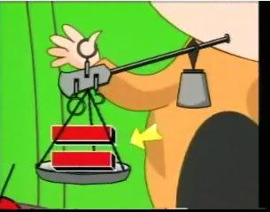
Nhìn hình đoán chữ
HÕt giê
1
2
3
4
5
6
7
8
9
10
Câu 7
Cân bằng
Notes:
‹#›

Slide 35
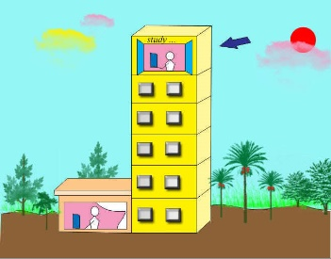
HÕt giê
1
2
3
4
5
6
7
8
9
10
Câu 10
Nhìn hình đoán chữ
Cao hơn
Notes:
‹#›

Slide 36
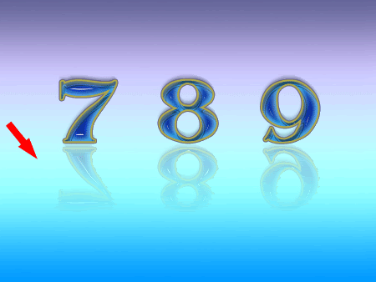
Nhìn hình đoán chữ
HÕt giê
1
2
3
4
5
6
7
8
9
10
Câu 11
Bóng bẩy
Notes:
‹#›

Slide 37
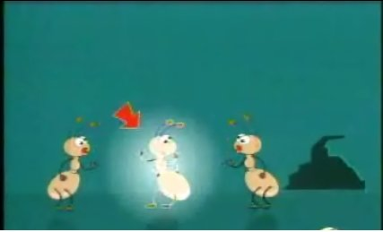
Nhìn hình đoán chữ
HÕt giê
1
2
3
4
5
6
7
8
9
10
Câu 13
Sáng kiến
Notes:
‹#›

Slide 38
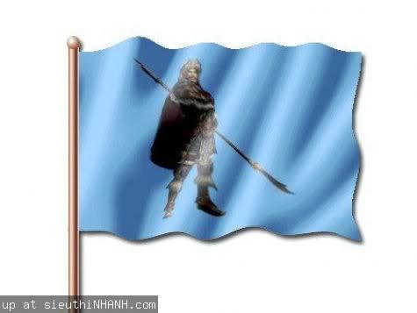
Nhìn hình đoán chữ
HÕt giê
1
2
3
4
5
6
7
8
9
10
Câu 14
Cờ t­ướng
Notes:
‹#›

Slide 39
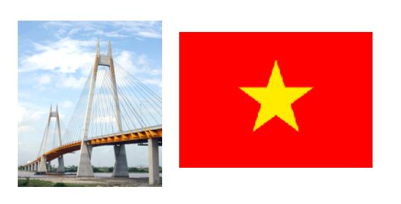
Nhìn hình đoán chữ
HÕt giê
1
2
3
4
5
6
7
8
9
10
Câu 16
Cầu kỳ
Notes:
‹#›

